Slide 1
第二单元 中古时期的世界
第3课 中古时期的欧洲
【课程标准】
了解中古时期欧亚地区不同国家、民族、宗教和社会的变化，以及世界其他地区的社会状况，认识这一时期世界各区域文明的多元面貌。
备热词
中世纪、封君封臣制、庄园、农奴制度、基督教会、王权强化、城市自治、《查士丁尼法典》、拜占庭、俄罗斯

Slide 2
【考情分析】
时间 | 全国卷 | 地方卷
2023 | 【新课标】32·东罗马帝国疆域的缩减及国力损耗 | 【北京】12·中世纪自治城市 【湖北】12·西欧中世纪庄园【湖北】11·查士丁尼 【广东】12·中古欧洲的王权与教会 【浙江】12·罗马法
2022 | 无 | 【辽宁】13·法兰西王权不断加强 【海南】11·城市自治【山东】10·中世纪王权强化 【北京】12·英国议会 【浙江】6月·16·万民法 【海南】16·中西方城市对比
2021 | 无 | 【河北】11·国家治理实践丰富了罗马法 【湖南】12·罗马法
2020 | 无 | 【海南】14·罗马法与近代欧美国家法律都蕴含人文主义精神 【浙江】7月·16·罗马法 【浙江】1月·罗马法

Slide 3
【时空观念】
西罗马灭亡；东罗马（拜占庭帝国）继续发展
罗马帝国分裂：东、西罗马
东罗马帝国灭亡；
395年
476年
欧洲封建社会
1453年
世界
古代史
近代史
中古时期：西欧中世纪
中国
南北朝、隋、唐、宋、元、明初
中古时期：世界历史上的5--15世纪一般称为“中古时期”。即从476年西罗马帝国灭亡到1453年东罗马帝国灭亡。
欧洲开始进入封建社会
资本主义萌芽出现，资产阶级思想文化运动兴起，进入世界近代史

Slide 4
【基础梳理】
纲目 | 中古时期的欧洲
西欧封建社会 （前期） | 1.政治： 2.经济： 3.文化：
西欧封建社会 （中后期） | 1.政治： 2.经济： 3.文化：
东欧拜占庭帝国 （东罗马帝国） | 1.经济： 2.政治： 3.文化：
东欧俄罗斯 | 1.政治： 2.经济： 3.文化：
封君封臣制度；王权和教权长期并立的二元政治格局；
庄园和农奴制度；
基督教文化专制；继承古代希腊、罗马哲学文化传统和思维方式。
王权加强；议会等级代表制形成；罗马法复兴。
工商业复兴繁荣，城市兴起、城市自治；
兴办大学；
工商业发达，都城君士坦丁堡是沟通东西方的桥梁；
《罗马民法大全》（《查士丁尼法典》等）使罗马法成为系统、完整的法律体系。
东正教为国教， 继承了古代希腊罗马文化 ，融汇了基督教文化和来自西亚、北非文化，形成独具一格的文化 ；索菲亚大教堂。
9世纪 基辅罗斯；13世纪成为蒙古金帐汗国的臣属；16世纪 莫斯科公国建；1547年伊凡四世正式加冕为沙皇；17世纪末，俄罗斯扩张成为地跨欧亚两洲的庞大帝国。
农奴制经济。
深受拜占庭文化影响。 《伊戈尔远征记》

Slide 5
【重难点突破 1】 中古时期的西欧
材料 有位学者在总结西欧封建社会的历史时，使用了如下标题： “黑暗时代／充满变化的时代”
根据材料，结合5—15世纪的西欧历史，展开论述。（16分）（要求：观点明确，史论结合，论证充分，表述清晰。）

Slide 6
【重难点突破 1】 中古时期的西欧
材料 有位学者在总结西欧封建社会的历史时，使用了如下标题： “黑暗时代／充满变化的时代” 根据材料，结合5—15世纪的西欧历史，展开论述。（16分）（要求：观点明确，史论结合，论证充分，表述清晰。）
观点：该标题概括了西欧封建社会的基本特征。（2分） 论述：黑暗时代：政治上：实行封君封臣制度，封建国家长期处在割据状态；教权高于王权。 经济上：实行庄园制度与农奴制度，相对封闭独立；农奴被束缚在土地上，遭受农奴主的超经济的强制剥削。 文化上：基督教神权至上，束缚人性。（6分。每点2分，答出3点即得满分。） 充满变化的时代：政治上：西欧王权有不同程度的加强，有利于民族国家的形成；早期议会的出现；市民阶层壮大。 经济上：城市工商业经济发展，赢得一定自治权。 文化上：大学出现，教育与文化不断发展。（6分。每点2分，答出3点即得满分。） 综上所述，5—15世纪的西欧封建社会（中世纪）的历史，一般被认为是长达千年的文化衰落，甚至“黑暗”的时期，并且把造成这种“黑暗”和“文化倒退”的原因归咎于基督教会的统治。但这一时期的西欧也孕育出向近代过渡的诸多因素。（2分）

Slide 7
【重难点突破 2】 罗马法的发展
阅读材料，回答问题。（14分） 材料一 罗马最古老的成文法是公元前5世纪中叶制定的《十二铜表法》。起初，《十二铜表法》及其他的法律规范仅适用于罗马城邦的公民，属于公民法。随着罗马对外扩张以及国际交往和商业的发展，罗马公民同外邦人和被征服地区居民的矛盾和纠纷日益增多，同时产生需要局部承认外邦人等的合法权利并予以法律保护的问题。于是，执法官按照罗马统治阶级的意志和愿望，在审理涉及外邦人讼争案件中，吸收外邦人法律，拓展罗马法的适用范围，逐渐形成了万民法。在帝国社会中，庞杂的法令需要加以编纂和整理。同时，日趋复杂的社会经济生活，也要求确切地规定权利与义务。因此，法学家的活动十分活跃。 ——摘编自吴于廑等《世界史》 材料二 从3世纪起，罗马奴隶制社会陷入危机，统治阶级迫切要求将反映本阶级意志的现行法律固定下来，借以维持和巩固其统治地位，因而着手法律汇编工作。公元4世纪末，罗马分裂为东西两个帝国。拜占庭帝国皇帝查士丁尼力图恢复罗马帝国的版图和挽救垂危的奴隶制。他的目的虽未实现，但他系统编纂罗马法的工作却对后世产生了重大影响。其成果《民法大全》反映出帝国全盛时期的罗马法的全貌。从这一意义上讲，《民法大会》的出现标志着罗马法发展的顶峰。后世所讲的罗马法往往就是指《民法大全》，它也是研究罗马法的主要史料。 ——摘编自沈宗灵《略论罗马法的发展及其历史影响》 （1）根据材料一、二，指出罗马法发展的趋势，并指出其标志性事件。（8分） （2）根据材料一、二并结合所学知识，概括《民法大全》编纂的历史意义。（6分）
（1）趋势：从习惯法到成文法；从公民法到万民法；从零散到形成体系。（4分，答出两点即可） 标志：《十二铜表法》；《民法大全》。（4分）
（2）意义：使罗马法律形成了完整的体系；保存了罗马法律成果；有利于维护拜占庭帝国统治；为后世研究罗马法提供了重要史料；为后世制定法律提供了重要借鉴。（6分，答出三点即可）

Slide 8
本课小结
“黑暗”
“曙光”
政治：
封君封臣制度，分裂混战
王权强化，议会兴起
西欧
封建大庄园和农奴制
城市兴起，市民自治
经济：
神权至上，束缚人性
大学兴起，思想解放
思想：
西欧封建制行将崩溃，即将迈入资本主义发展轨道
东欧
拜占庭
俄罗斯
东欧继续强化皇权，加强中央集权，封建制度稳固

Slide 9
1．（2023·全国高考新课标卷·32）有学者认为，直到13世纪，拜占庭人才被迫接受如下现实：他们的皇帝已经不具备所称的“统治全人类”的能力，皇帝的许可与授权已失去意义。这可以用来说明（ ）
A．限制君主权力的思想广泛传播 B．地跨亚非欧三洲的奥斯曼帝国形成
C．地中海地区出现资本主义萌芽 D．东罗马帝国疆域的缩减及国力损耗
D
2．（2023·北京高考·12）中世纪德意志自治城市科隆是商业和手工业重镇，行会众多。1413年，该城最高行政机构市政会议讨论决定，永远禁止制造和使用纺丝搓丝机，理由是它会让该城许多丝织业从业者断了生路。对此理解正确的是（ ）
①该决议不需要封建领主批准 ②工人通过罢工阻止新机器的引进
③行会有效保护了成员的经济利益 ④该决议重创了机器大工业生产
A．①③ B．②④ C．①④ D．②③
A

Slide 10
3．（2023·湖北高考·12）13世纪时，英格兰的一则小品剧中，庄园领主在法庭上公开讨论小麦、奶酪、鸡蛋和小乳猪的价格。无独有偶，《田庄总管职责》也提醒领主和总管，羊毛应该论包或以一只羊一次所剪的毛为单位出售，怎样卖收益最大、好处最多，就怎样卖。上述材料反映英格兰（ ）
A．封建庄园制度已濒临崩溃 B．庄园农产品获利丰厚
C．农业的经济转型趋势初显 D．圈地运动正迅速开展
C
4．（2023·湖北高考·11）某学者关注世界历史上的一位著名统治者，研究其在位时期的文治武功。该统治者以恢复旧日罗马帝国的荣耀为己任，力图建立“一位皇帝、一部法律、一个帝国”的新秩序。最符合该研究主题的史实是（ ）
A．罗马帝国一分为二 B．都城改名为伊斯坦布尔
C．颁布第一部成文法 D．征服占领北非和意大利
D

Slide 11
5．（2023·广东高考·12）英王亨利一世（1100—1135年在位）的加冕宪章规定了国王对教会财产及诸侯领地所拥有的权利，特别是载明了国王所不能做或决意不去做的事，是一份明确规定封建关系的法律文件。该（ ）
A．明确了君主立宪制的原则 B．体现了王权有限的观念
C．激化了王权与教会的矛盾 D．维护了市民阶层的利益
B
6．（2023·浙江高考·12）有史家认为：“虽然道路、圆形剧场、城市的根基、水渠和市场都是其丰功伟业的实物见证，但罗马帝国的遗产和希腊民主时期或罗马共和国时期的遗产一样，是观念性的。没有这笔遗产，无论是欧洲，还是其后的整个世界，都绝不会是今天的样子。”下列项中，属于“这笔遗产”的是（ ）
A．元首制 B．罗马法 C．万神殿 D．大竞技场
B

Slide 12
7．（2022·北京高考·12）英国议会最初由封建教俗贵族组成，旨在协助国王解决财政困难。1265年骑士和城市市民代表首次参加议会，并于1341年起单独议事，最终组成议会下院。通过议会，国王在一定程度上获得了金钱和人力的支持，而议会亦可向国王提出请愿。关于中世纪英国议会，下列说法正确的是（ ）
A．国王可不经议会同意而加征新税 B．下院形成标志着君主立宪制建立
C．城市市民是国王联合的重要对象 D．贵族通过议会掌握了国家行政权
C
8．（2022·海南高考·11）中世纪后期，西欧城市复苏的标志之一是“修建城墙”。一“墙”之隔区分了墙内外居民的法律身份：墙内居民因特许权解除了在采邑制和庄园制之下形成的人身依附关系，并可自由选择其经济活动的内容和方式。这一历史现象（ ）
A．表明了封君封臣之间的关系 B．概括了西欧封建庄园的特征
C．呈现了王权逐步加强的趋势 D．说明了城市自治产生的前提
D

Slide 13
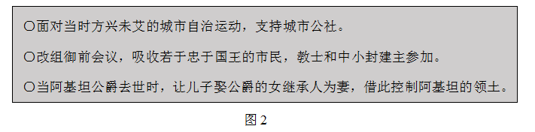
9.（2022·山东高考·10）图2所列为12世纪前期法兰西卡佩王朝路易六世在位期间的若干举措。这些举措旨在（ ）
A．推动城市崛起 B．加强国王权力 C．建立民族国家 D．发展庄园经济
B
10．（2022.6·浙江高考·16）在罗马扩张的过程中，“地方习俗互相抵触的不同地区的人们之间，例如西班牙商人和埃及商人之间是有纠纷的，罗马法官不得不以某种方式加以排解。于是，罗马法逐渐形成这样的观点：习俗未必正确，还有一种藉以做出公平决定的更高的、普遍的法则……（这）是从人的本性和理性产生出来的，因而是为所有人所了解和接受的。”上述材料反映出（ ）
A．罗马成文法的起源 B．公民法逐渐取代万民法
C．万民法的作用逐渐显现出来 D．以习惯法排解外邦人之间的纠纷
C

Slide 14
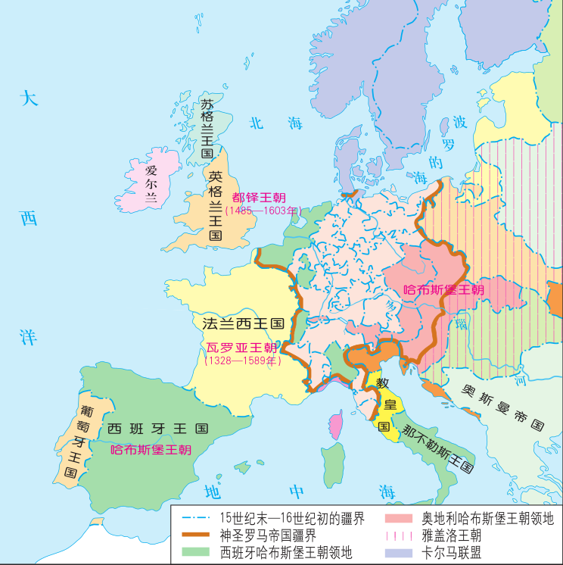

王权强化，议会兴起
从现代化角度上说，专制王权是民族国家的早期形式，是近代社会的起步点。……在这个阶段上，国家统一了，民族自立了，中世纪的混乱状况得以解除。民族国家的第二个阶段，“民族”与王权发生对抗，最终推翻专制王权。
——钱乘旦《世界现代化历程》
表现：
（P17历史纵横+选必1P10）14世纪中期，英国进入议会君主制时期。国王通过议会为自己的政策寻求支持；议会以向国王情愿的形式，要求国王改善统治。
①英国：15世纪都铎王朝建立，逐渐形成强大的王权。
②法国：法兰西国王借助通婚和征服等手段，击败各地封建主，15世纪晚期基本完成统一，王权得到强化
【政治制度】14世纪初，法国国王腓力四世与教皇对抗，召开了由教士、贵族和城市市民代表组成的三级会议。三级会议支持国王，反对教皇，确立了国王有权征税的原则。三级会议的召开，标志着法国进入等级君主制阶段。国王与贵族、教会、市民通过三级会议相互合作，有利于进一步强化王权。
③15世纪末，在伊比利亚半岛形成了西班牙和葡萄牙国家。
Notes:
途径，目标

